Slide 1
1Simplifying Boolean Functions
F(x,y,z)=∑(0,2,3,4,5,7)=x’y’z’+xy’z+xy’z’+x’yz+x’yz’+x’y’z’
=x’z’+xy’+x’=x’+xy’

Slide 2
F(a,b,c,d)=∑(0,3,4,5,7,11,13,15)=abcd+abc’d’+ab’cd+ab’cd’+ab’c’d’+a’bc’d’+a’b’cd’+a’b’c’d’=ab’d’+acd+bc’d’+a’b’d’
=b’d’+acd+bc’d’

Slide 3
F(w,x,y,z)=∑(0,1,4,5,9,11,13,15)=wxyz+wxyz’+wx’yz+wx’yz’+w’xyz’+w’xy’z’+w’x’yz’+w’x’y’z’=wxy+wx’y+ w’xz’+w’x’z’
=wy+w’z’

Slide 4
F(a,b,c,d)=∑(0,1,2,4,5,6,8,9,12,13,14)=abcd+abcd’+abc’d+ab’cd+ab’cd’+ab’c’d+ab’cd+ab’cd’+a’b’cd+a’b’cd’+a’b’c’d=abc+abc’d+ab’c+ab’d+ab’c+a’b’c=b’c+ac+ab’d+abc’d

Slide 5
F(a,b,c,d)=∑(1,3,4,5,7,8,9,11,15)=abcd’+abc’d’+ab’cd+ab’cd’+ab’c’d’+a’bcd+a’bcd’+a’bc’d’+a’b’c’d’=abd’+ab’c+ab’c’d’+a’bcd+a’c’d’=abd’+ab’c+a’c’d’+a’bcd

Slide 6
F(w,x,y,z)=∑(1,5,7,8,9,10,11,13,15)=wxyz’+wx’yz’+wx’y’z’+w’xyz+w’xyz’+w’xy’z+w’xy’z’+w’x’yz’+w’x’y’z’=wyz’+wy’z’+w’xz+w’x’z’+w’x’yz’=wz’+w’x’z’+w’xz

Slide 7
10
(a)A+B’+C’+D
(d)A’+B+C’D
(e)AB+（C+D)(E+F’）+ABCD

Slide 8
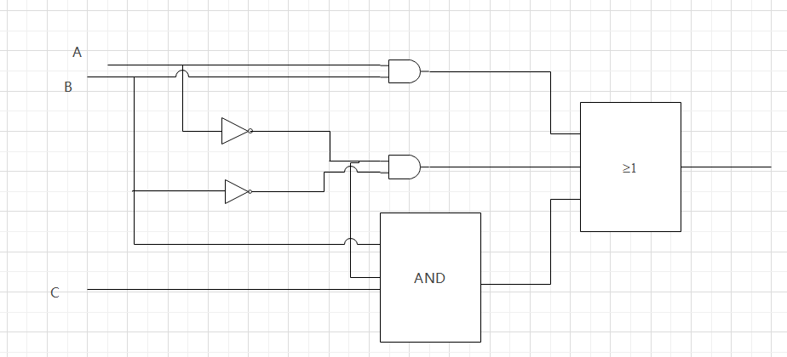
15

Slide 9
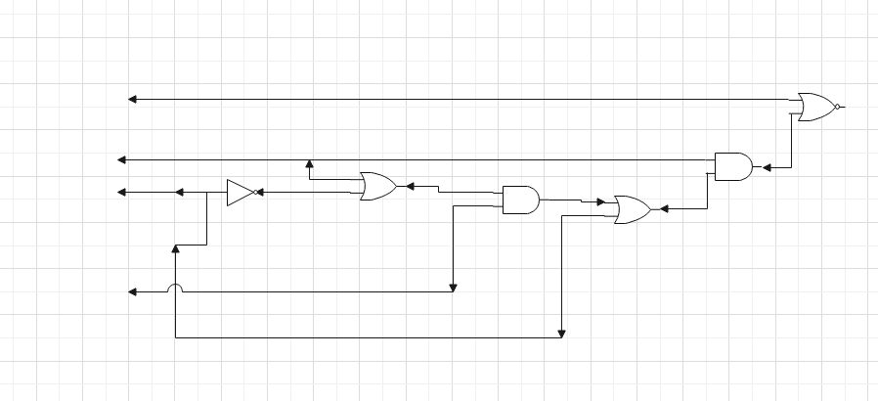
15

Slide 10
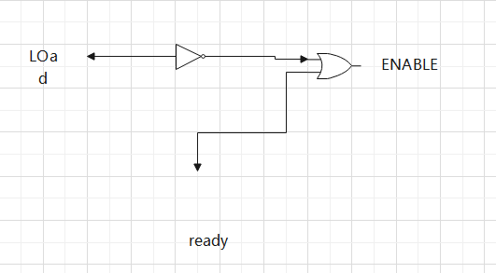
16

Slide 11
21
(b)A’B’C+A’B’C‘D
(c)B

Slide 12
23
(b)AC+B’C

Slide 13
24
(c)A+BD

